Slide 1
영상 처리를 통한
시각 장애인 보조 공학기기
BNS(Blind Needs Sun)
컴퓨터공학부 권혁찬, 이재호, 박서영

Slide 2
01. 작품 선정의 배경, 필요성 및 연구 목표
- 작품의 필요성 및 배경과 그에 따른 연구 목표
02. 연구 내용 설명
- 작품 연구 내용 및 문제점과 해결방안
03. 연구 결과 및 필요 예상 재료
- 현재 구현한 연구 결과
- 최종 결과에 필요한 예상재료 설명
04. 연구 일정 및 역할 분담 내용
- 연구의 현재까지의 진행 과정과 앞으로의 일정
- 분담 되어있는 역할 설명
INDEX

Slide 3
01. 작품선정의 배경, 필요성 및 연구목표

Slide 4

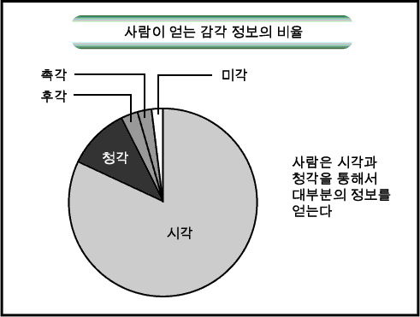
01
작품 선정의 배경 및 필요성
작품 선정의 배경 및 필요성
인간의 오감 중 시각 정보 수용량 83%
시각 장애를 겪고 있는 인구는
> 전세계의 2억 8000만 명
> 이중 4500만 명이 완전 실명 상태

Slide 5
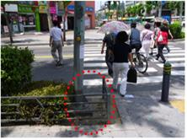
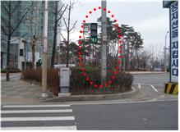
01
작품 선정의 배경 및 필요성
작품 선정의 배경 및 필요성
음향신호기의 접근을 어렵게 하는 장애물들

Slide 6
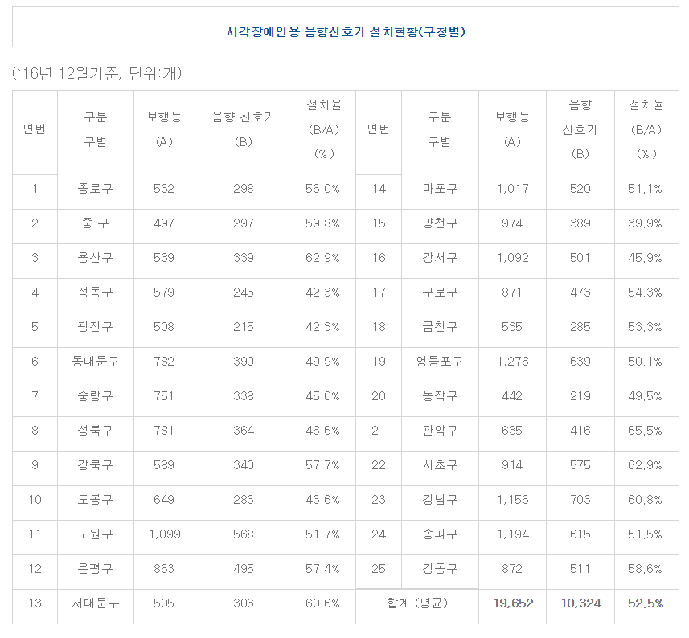
01
작품 선정의 배경 및 필요성
작품 선정의 배경 및 필요성
매년 수도권 지역 음향 신호기의
적정 설치율 60% 이하
고장률 5 ~ 10 % 수준
시각 장애인들이 사용하기 어렵다.

Slide 7
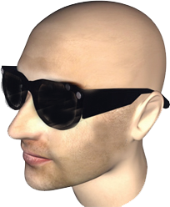
01
작품 선정의 배경 및 필요성
연구 목표
안경의 주시 방향에 따른 전방 영상을 카메라로 획득한다.
골전도이어폰을 통해
음성 안내를 출력한다.
안경형태의
보조공학기기
음향신호기 ->
1
2
Yolo, OpenCV를 사용하여
신호등과 횡단보도 감지
신호등의 변화를 음성으로 출력
무선 통신부로, 획득한 영상 데이터를 서버로 전송 및 서버에서 송신한 데이터를 수신한다.
3

Slide 8
01
작품 선정의 배경 및 필요성
연구 목표 - 기대효과
- YOLO를 통해 물체 감지를 학습시킬 수 있으며 보다 더 정확한 장애물의 정보를 안내해 줄 수 있다.
- 전자안경에 보급에 따라 기존 음향신호기를 대체할 수 있으며, 이에 유지보수 및 관리에 드는 경제적 비용이 줄어든다.
- 교통 약자인 시각 장애인의 권리를 찾는 것과 안전한 삶의 영위에 도움이 된다.
-사회생활에서 행동에 제한적이었던 시각장애인들의 활동범위를 넓혀준다.
- 시각장애인 보조도구로서 가능성을 입증하게 될 경우 여러 방면에서 관련 프로젝트가 활성화 될 수 있고, 정부 측 차원의 지원도 기대해 볼 수 있다.

Slide 9
02. 연구 내용 설명

Slide 10


02
연구 내용 설명
작품 연구 내용 - 연구에 사용할 프로그램 소개
OpenCV를 통해 영상을 처리하고 분석, 신호등의 신호를 구별할 수 있도록 처리 하는데 사용
YOLO를 통해 물체 감지를 학습시킬 수 있으며 보다 더 정확한 장애물의 정보를 안내하는 데 사용

Slide 11
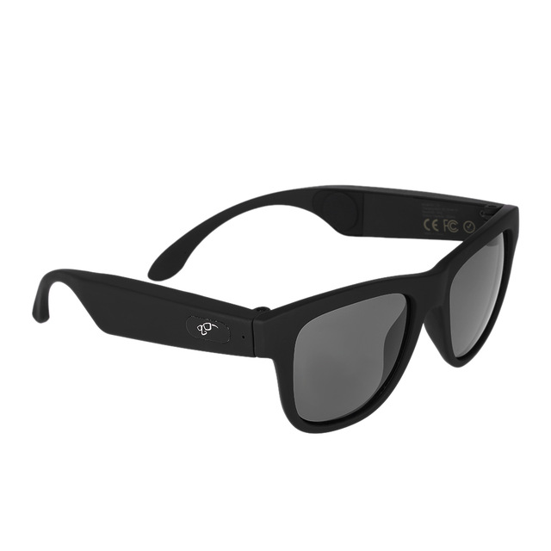
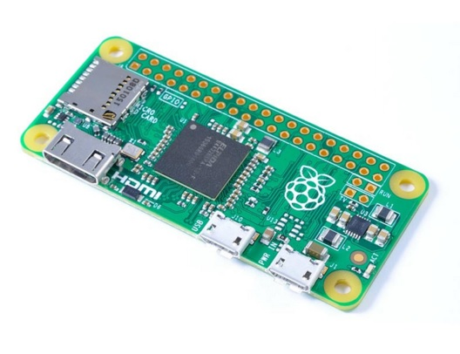
02
연구 내용 설명
작품 연구 내용 - 연구에 사용할 하드웨어 소개
라즈베리파이 제로W
골전도 선글라스
라즈베리 파이 제로 w를 사용하여 휴대성과
안경에 달았을때 무게를 줄일 수 있도록 사용한다.
안경에 골전도 이어폰이 포함되어있다.
파이에서 음성데이터를 받아서 출력하는데 사용한다.

Slide 12
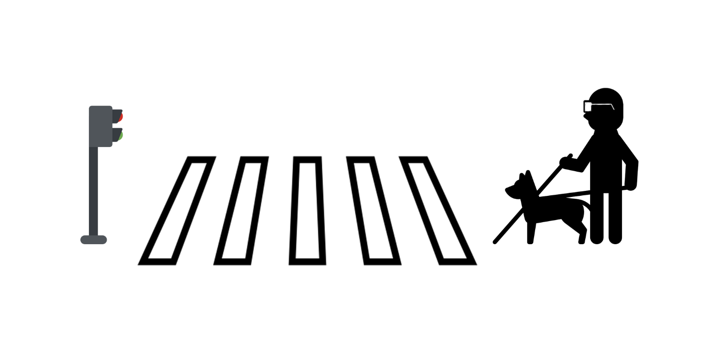
02
연구 내용 설명
작품 연구 내용 - 예상 시나리오
사용자가 보는 방향을 카메라로 인식
영상데이터를 통신모듈을 통해 서버로 전송
서버는 수신한 데이터를 OpenCV와 yolo를 이용하여 변화를 감지, 그 후 데이터를 사용자에게 전송
검출결과를 음성으로 제공하여 보행 도움

Slide 13
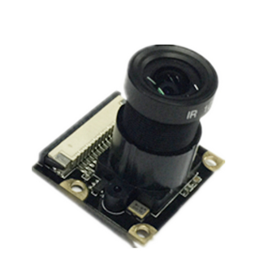
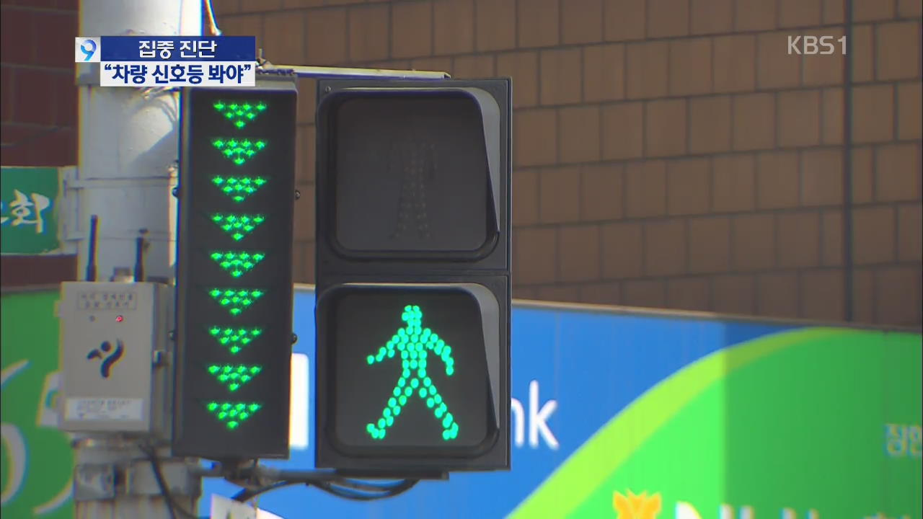

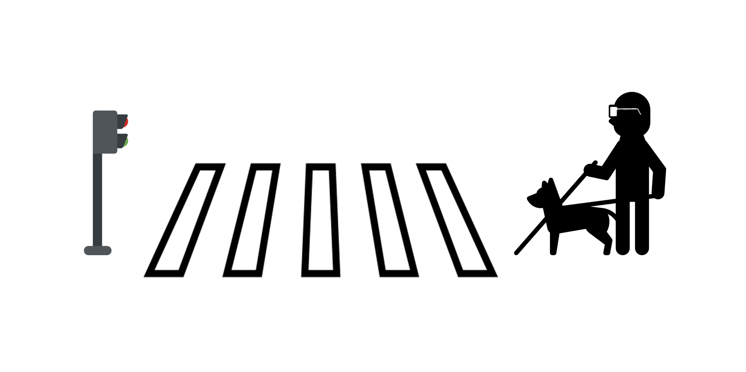

02
연구 내용 설명
작품 연구 내용 - 예상 시나리오
시각 데이터 인식
카메라 모듈
신호등
사용자

Slide 14
02
연구 내용 설명
작품 연구 내용 - 예상 시나리오
시각 데이터 전달
시각 데이터 전달
카메라 모듈
라즈베리파이 제로W
시각 데이터 처리

Slide 15

02
연구 내용 설명
작품 연구 내용 - 예상 시나리오
시각 데이터 전달
음성 데이터 전달
골전도 선그라스
라즈베리파이 제로W
시각 데이터 처리

Slide 16
02
연구 내용 설명
작품 연구 내용 - 예상 시나리오
소리 출력을 통한 정보 전달
사용자
현재 신호등은
초록불 입니다.
신호등

Slide 17
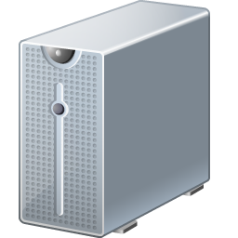
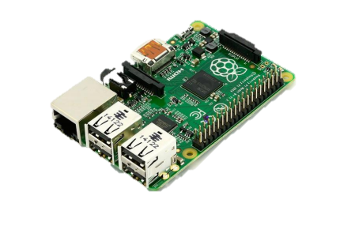
02
연구 내용 설명
작품 연구 내용 및 문제점, 해결방안 - 예상 서비스 구성도
시각
데이터
시각
데이터
음성
정보
처리된
정보
라즈베리파이
사용자
서버

Slide 18
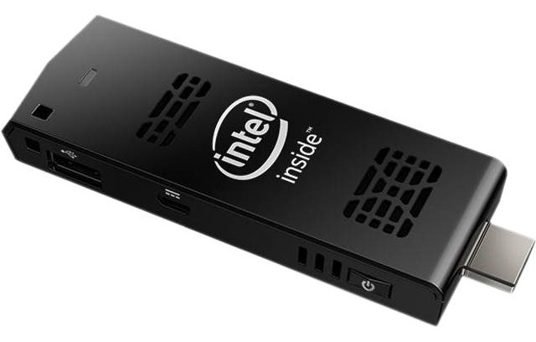
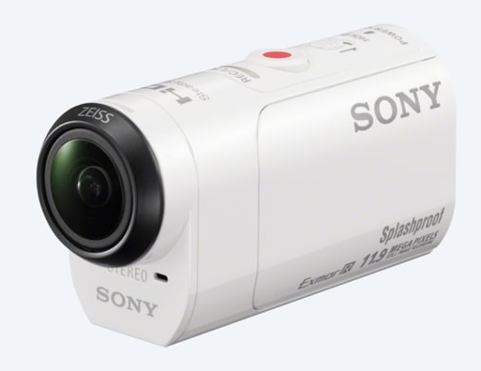
02
연구 내용 설명
작품 연구 내용 - 추가 될 수 있는 하드웨어
인텔 컴퓨트 스틱.
소니 액션 캠
라즈베리 파이 제로 보다 성능이 좋은 하드웨어로
휴대성과 빠른 연산 및 수행을 쉽게 할 수 있도록 도와준다. 이에 따라 라즈베리 파이에서 변경될 수 있다.
요즘 액션 캠은 액티비티 운동에 많이 사용되고 있는데, 카메라 모듈보다 정확한 데이터를 할 수 있도록 도와주므로 추가 될 수 있는 하드웨어이다.

Slide 19
03. 연구 결과 및 필요 예상 재료

Slide 20
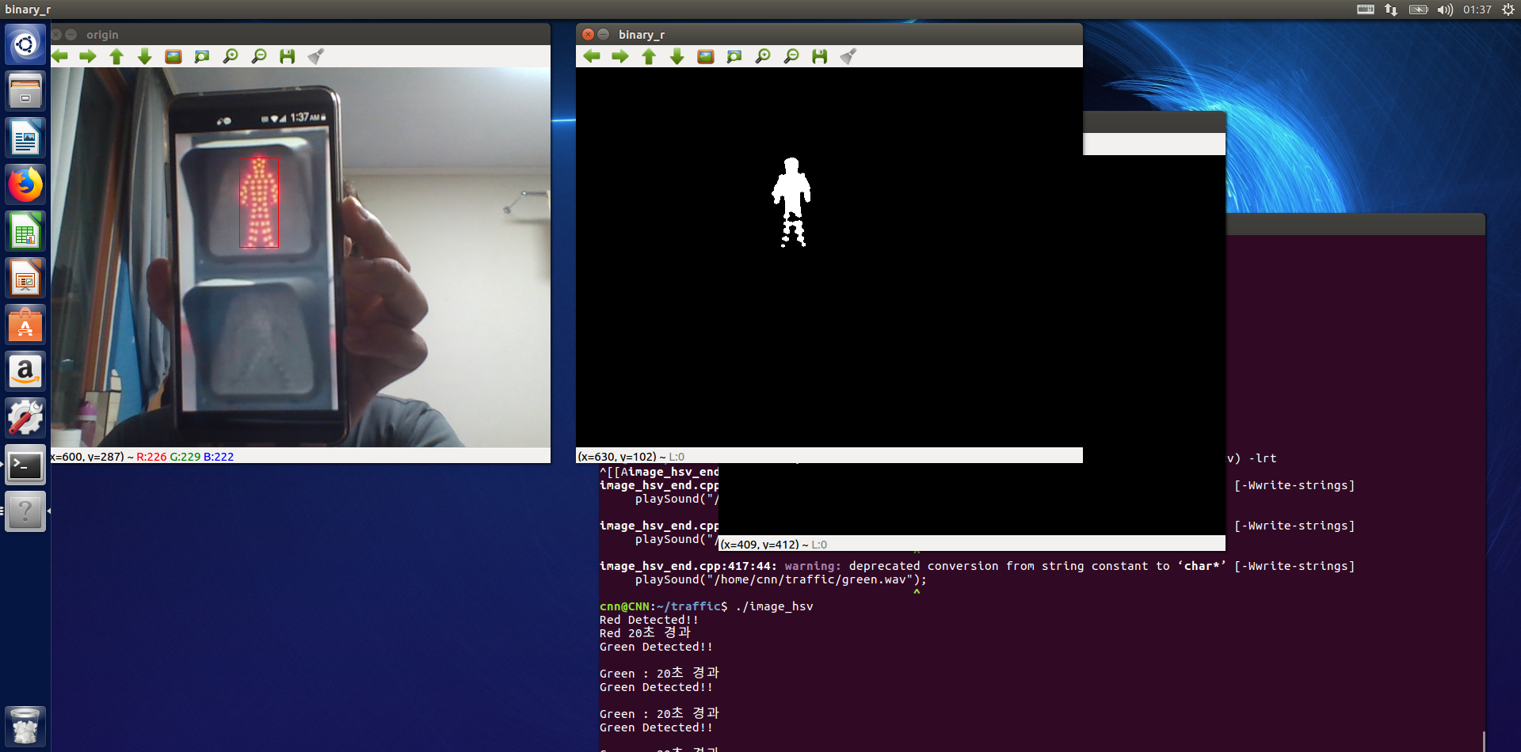
03
연구 결과 및 필요 예상 재료
연구 결과 - OpenCV를 이용한 신호 인식
OpenCV를 통한 빨간불 인식

Slide 21
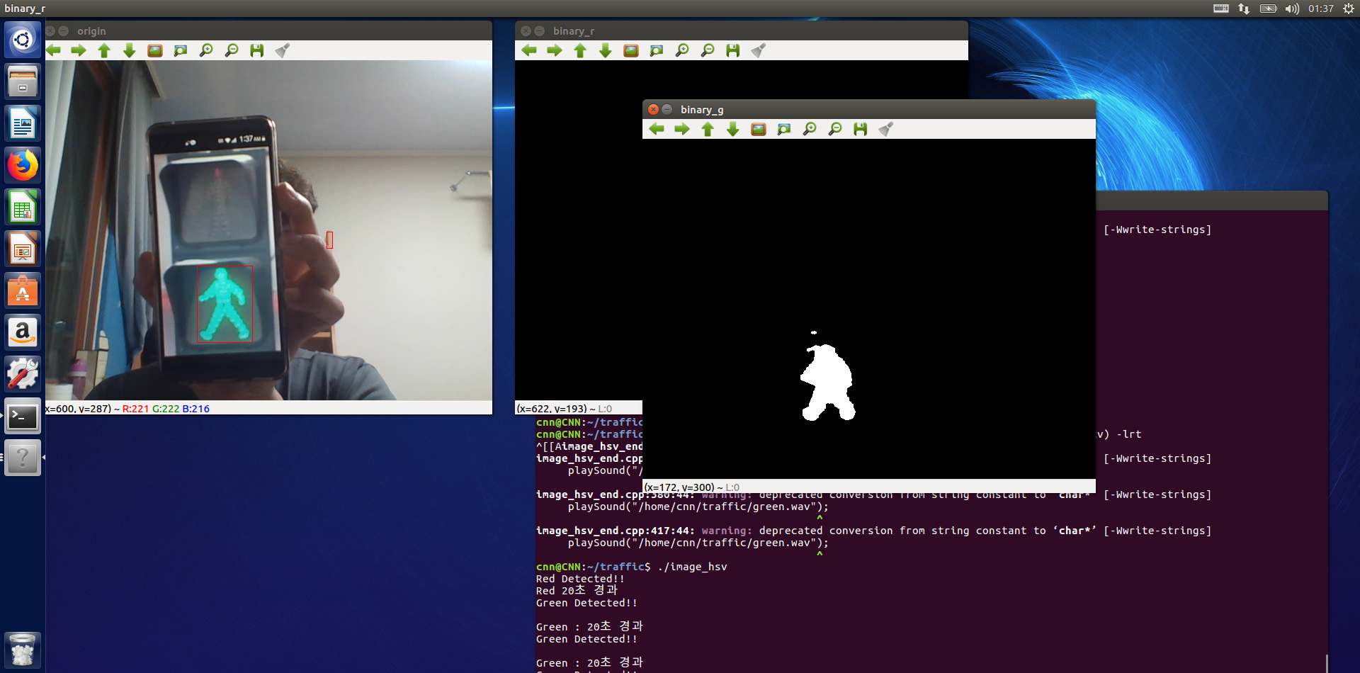
03
연구 결과 및 필요 예상 재료
연구 결과 - OpenCV를 이용한 신호 인식
OpenCV를 통한 파란불 인식

Slide 22
03
연구 결과 및 필요 예상 재료
연구 결과 - 신호 인식에 따른 소리 출력

Slide 23
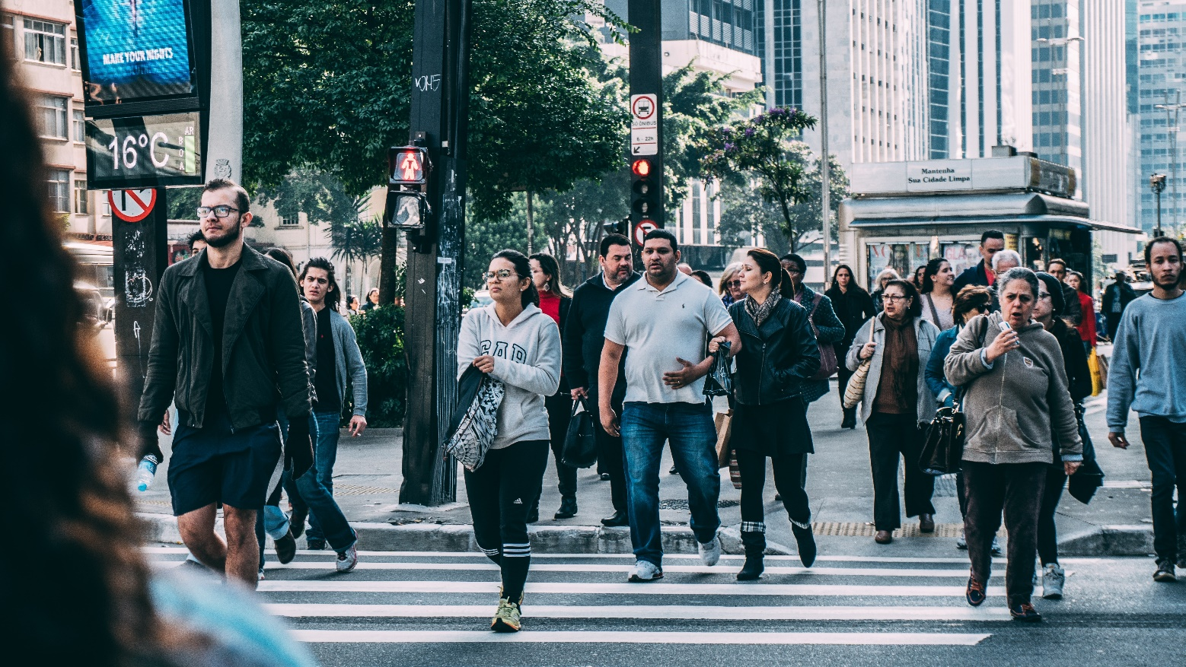
03
연구 결과 및 필요 예상 재료
연구 결과 - CNN Yolo를 이용한 신호등 인식 사진
Yolo로 사용하여
사람과 신호등 을 분석하기 전, 사진

Slide 24
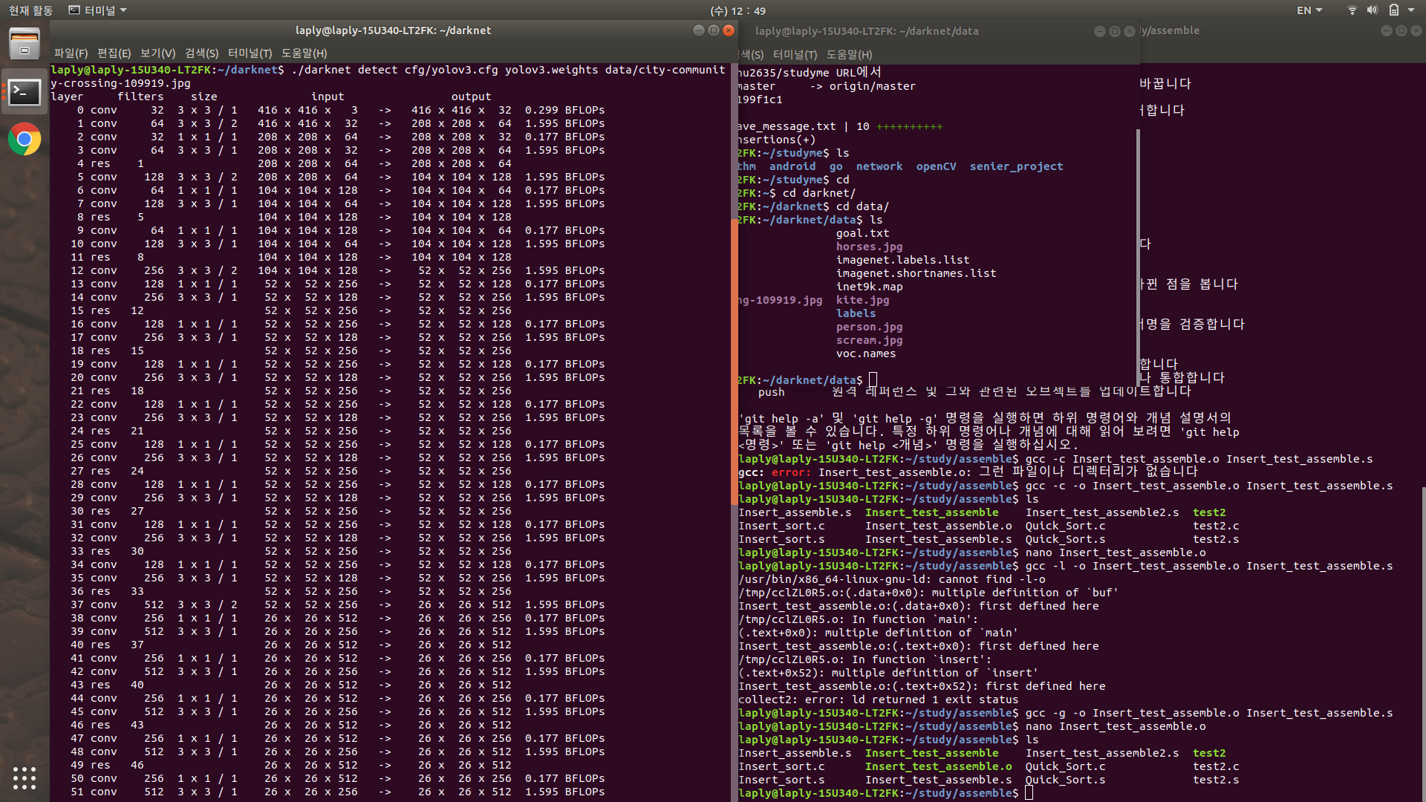
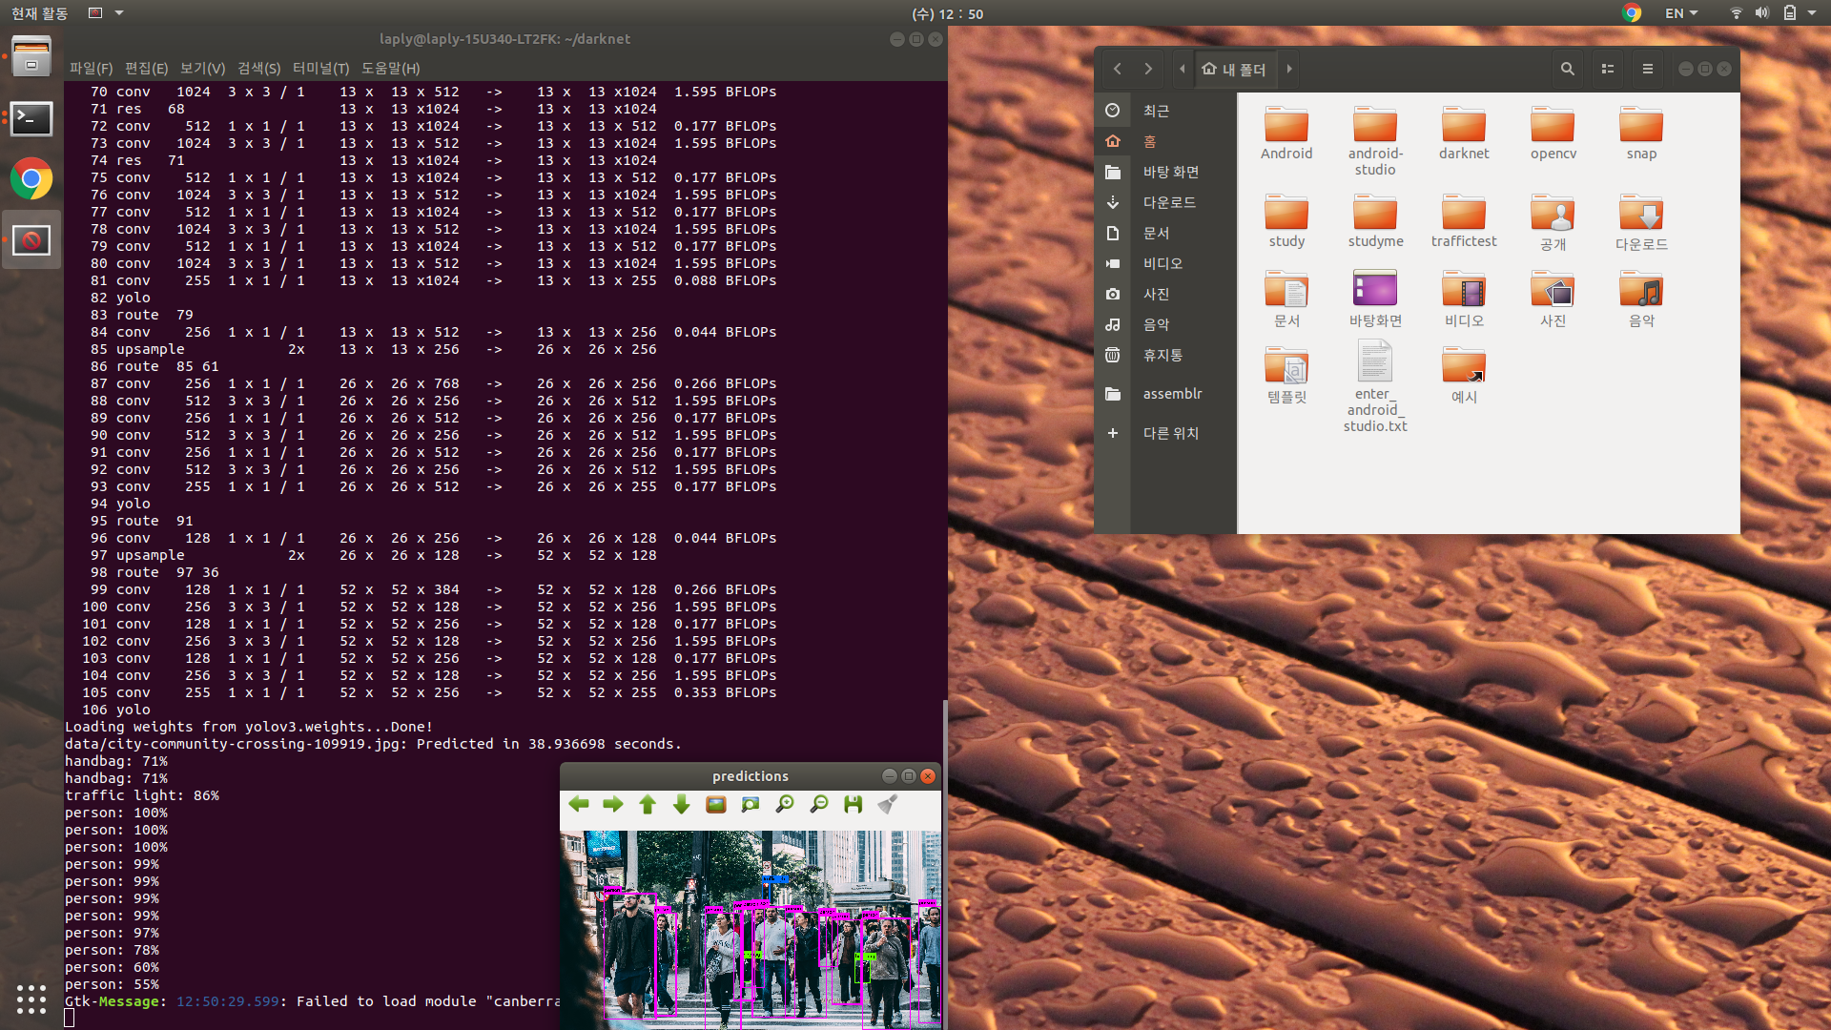
03
연구 결과 및 필요 예상 재료
연구 결과 - CNN Yolo를 이용한 신호등 인식 작동 사진
수행모습

Slide 25
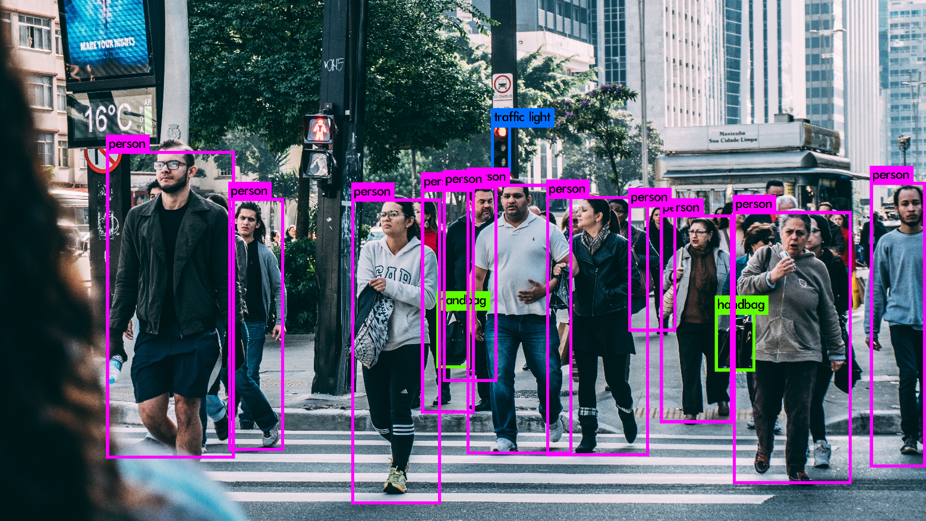
03
연구 결과 및 필요 예상 재료
연구 결과 - CNN Yolo를 이용한 신호등 인식 사진 결과
Yolo로 사용하여
사람과 신호등 을 분석한 사진

Slide 26
04. 연구 일정 및 역할 분담 내용

Slide 27
04
연구 일정 및 역할 분담 내용
연구 진행 일정 - 간트 차트
연구내용 월 |  | 3월 | 4월 | 5월 | 6월 | 7월 | 8월 | 9월
아이디어 회의 및 주제 선정
기존 제품 조사 및 분석
S/W | 신호등 인식
 | 신호등 신호 인식
 | 인식에 따른 음향 출력
 | 블루투스 연결
 | 서버 만들기
H/W | 외형 제작
 | 파이 모듈 장착
 | 배터리 장착
디버깅 & 테스트
보고서 작성

Slide 28
04
연구 일정 및 역할 분담 내용
분담 역할
권혁찬
이재호
박서영
팀장 , opencv를 통한 영상처리, 통신
CNN, oencv를 통한 영상처리, 설계
CNN, 하드웨어 설계 및 통신

Slide 29
Q n A

